Slide 1

Карта абитуриента IT-специальностей ВУЗов Самарской области

Slide 2

Объединение на одном сервисе ВИЗУЛЬНОЙ информации об IT-специальностях ВУЗов Самарской области, включающей описание направления, требования к поступлению, количество бюджетных мест, проходные баллы.
на сегодняшний день информация представленная в сети разрозненна, не всегда актуальна и не позволяет увидеть «картину целиком»
абитуриенты
руководителей предприятий и рекрутерских агентств, заинтересованных в квалифицированных кадрах в области IT

Slide 3
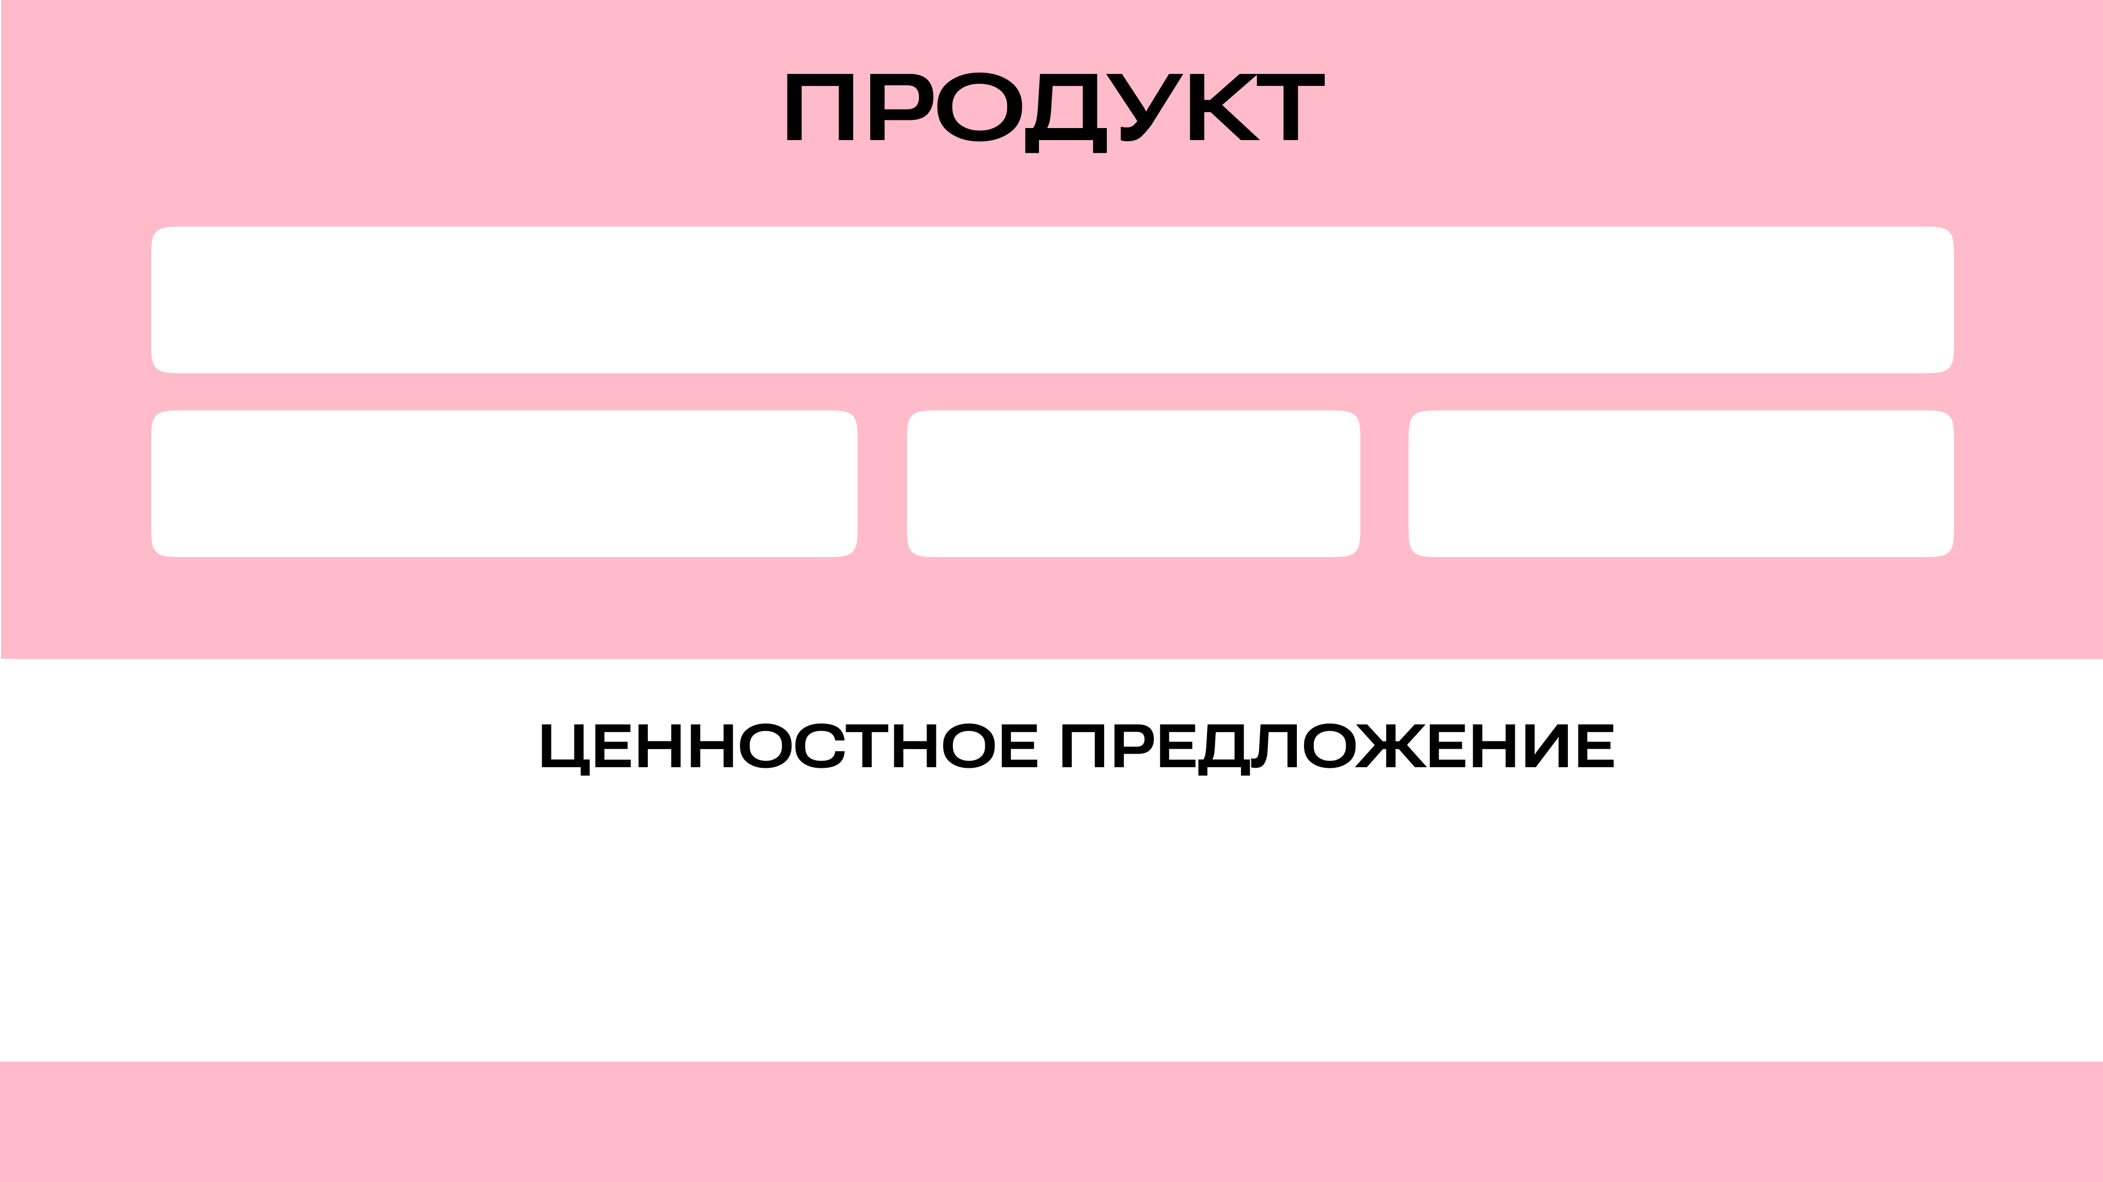
Дашборд в виде карты Самарской области отражающей ключевую информацию:
количество бюджетных мест
направления подготовки
проходные баллы
Разрабатываемый ресурс предлагает поиск специальности исходя названия или направления, а также предоставляя описание данной специальности с указанием областей профессиональной деятельности.

Slide 4

- наш сервис предоставляет уникальную возможность наглядного сравнения специальностей, учебных заведений, требований по выбранным пользователем критериям.

Slide 5
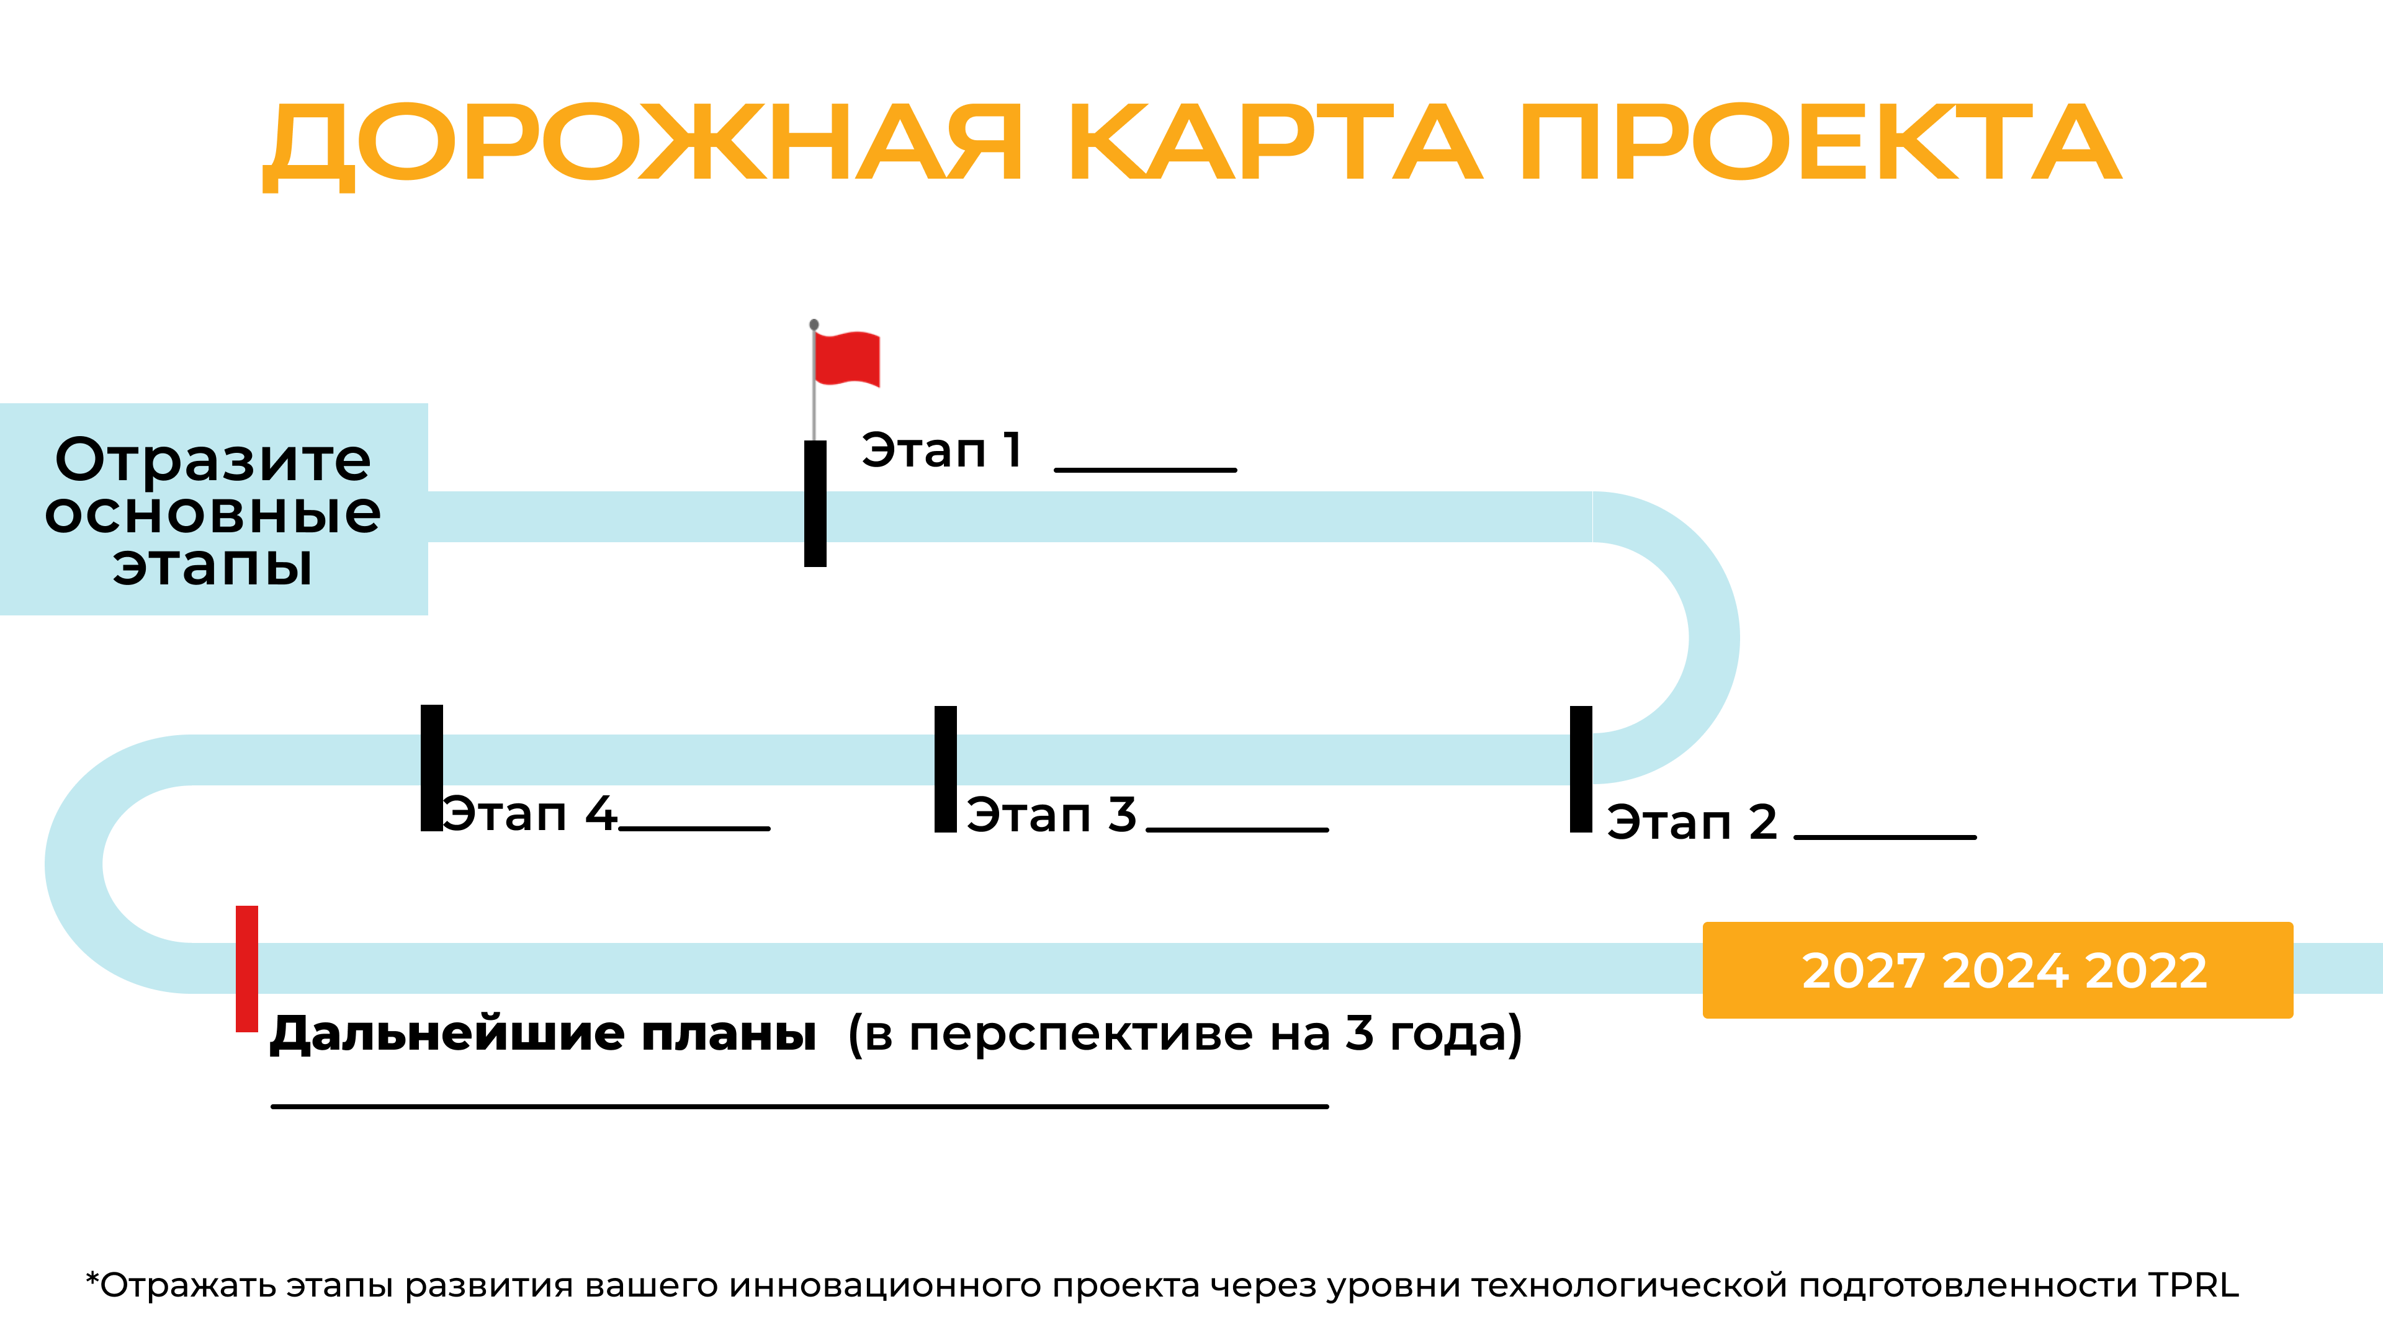
Создание концепции проекта
Проектирование ресурса
Создание бизнес-плана
Анализ конкурентов
Разработка MVP
Развитие функционала / Создание мобильного приложения / Усиление безопасности / Масштабирование на Россию

Slide 6

Потенциальный сегмент:
Промышленные предприятия, рекрутерские агентства, студенты, аспиранты и профессионалы в области информационных технологий.
Навигационная карта, которая отображает не только учебные заведения, но и специальности в области информационных технологий (IT).
Ключевые ресурсы:
Финансовые
Интеллектуальные
Человеческие (трудовые)
Ценностное предложение:
Разрабатываемый ресурс предлагает поиск специальности исходя названия или направления, а также предоставляя описание данной специальности с указанием областей профессиональной деятельности.
Источники дохода:
Реклама

